Slide 1

TEP
Jazyk C
č.10

Slide 2
TEP
Téma Jazyk C
Předmět TEP
Autor Juránek Leoš Ing.

Slide 3
Struktura programu
Deklarace použitých knihoven
#define F_CPU 20000000
#include <avr/io.h>
//***hlavní program***
unsigned char kodklav;
int main(void)
{
char znak;
DDRA= 0b00000000;
PORTA=0b11111111;
while(1)
  {
  znak=klav();
  PORTA=znak;
  }
}
//***podprogram klav***
signed char klav()
{
unsigned char radek,sloupec;
for(radek=0;radek<4;radek++)
{
DDRC=dir[radek];
PORTC=~dir[radek];
}
}
Deklarace globálních proměnných
Hlavní program
Deklarace lokálních proměnných
Podprogram

Slide 4
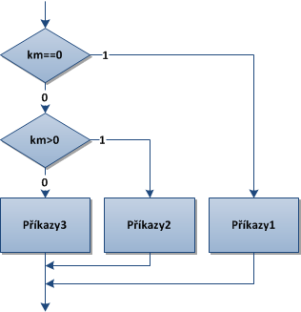
Vícenásobné větvení IF-ELSE IF
// větvení ELSE IF
if(km==0)
  {
    příkazy1;
    }
else if(km>0)
    {
    příkazy2;
    }
  else
    {
    příkazy3;
    }
C++
logický výraz 1
logický výraz 2
příkazy3 se provedou, když všechny výrazy = FALSE (výraz1,vyraz2)

Slide 5
Cyklus FOR
// cyklus FOR
for(i=0;i<10;i++)
    {
    příkazy;
    }
C++
funkce pro výpočet
podmínka konce cyklu
počáteční hodnota

Slide 6
Cyklus WHILE
while(podmínka)
  {
  příkazy;
  }
C++
podmínka, je-li splněna, cyklus pokračuje

Slide 7
Cyklus DO-WHILE
do
  {
  příkazy;
  }
  while(podmínka);
C++
podmínka, je-li splněna, cyklus pokračuje

Slide 8
Datové typy
Celočíselný datový typ
Reálný datový typ

Slide 9
Celočíselný typ

Slide 10
Reálný typ

Slide 11
Operátory

Slide 12
Kontrolní úkoly
⬧
Jaké typy proměnných můžeme použít.
Kdy použijeme cyklus FOR
Jakou programovou strukturu použijeme pro naprogramování čekací smyčky na událost přetečení čítače.

